Slide 1
Cómo ahorrar dinero en Energía usando Azure + IoT
Iñigo González ( @exocert )

Slide 2

El que avisa no es traidor

Slide 3
Ahorrar dinero en energía
Eficiencia Energética
Dispositivos de bajo consumo
Consumir cuando la energía es más barata
Discriminación horaria
Programación

Slide 4
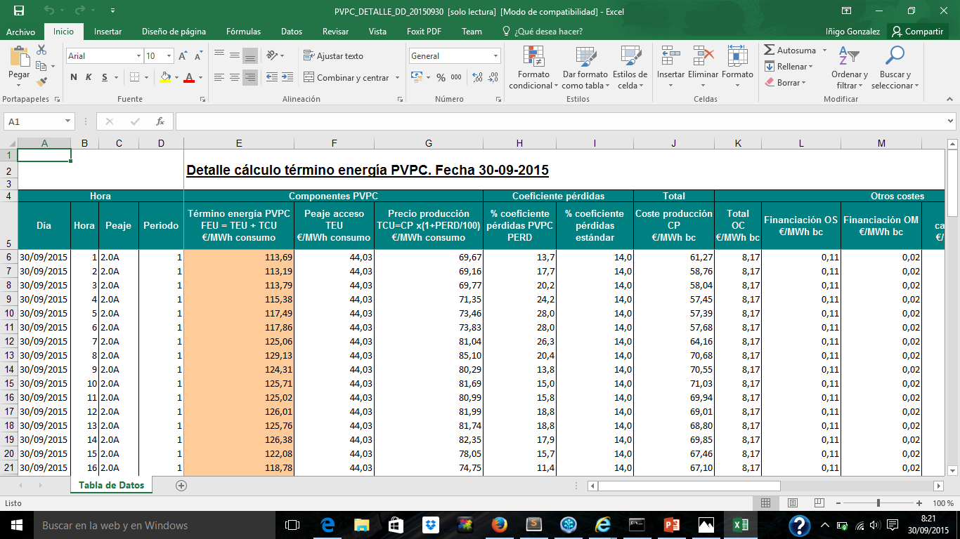
¿Cuándo es más barata la energía eléctrica?
Cuando nadie la usa ¿verdad?
No es tan sencillo.
Hay diferencias según día
Según la tarifa contratada
Nuestro caso de uso:
PVPC (precio voluntario “pequeño consumidor”) > 50% mercado eléctrico minorista.

Slide 5
Infraestructura utilizada
Azure (VM)
Captura de datos de precios
Azure Storage
Publicación a CDN de Azure
Azure event stream.
distribución de datos de precios
Azure Machine Learning para recomendar tarifas y cambio de compañía?
A futuro…
Raspberry Pi
Prototipado en Raspbian
Desarrollo y test sobre Windows 10 con Python 3.4

Slide 6
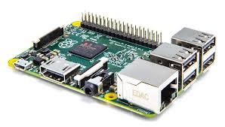
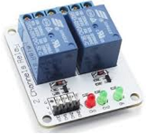
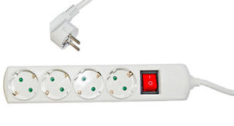
Ingredientes (hardware-side)
Raspberry Pi 2
Arduino Relay Shield
(más seguro que tener
cables a 220V sueltos)
2 x Ladrones de corriente
(1 para destripar y conectar
al relé y otro para no matarnos)
Si no tienes esto, hay que pasar la salida
de GPIO de la Raspberry por un integrado
como el 74LVC25 y conectarlo al relé...

Slide 7
Componentes (software)
VM Azure
Fichero Excel
de precios
Raspberry Pi
Servidor web
Crontab
Aplicación control del relé vía web
Raspian
Control Relé
Obtener Tarifas
Scraper.py
Planificador de tareas
Web Red Eléctrica
Azure CDN
Fichero con mejores tarifas calculada

Slide 8
¿ Siguientes pasos ?
Subir a Azure datos de uso (y costes)
Detectar tendencias y clasificar usuarios con Azure Machine Learning
Recomendar mejor uso de energía…
… o otra compañía eléctrica más barata

Slide 9
¡ Gracias !
¿Preguntas?

